Slide 1

1조 아이솔루션
퍼피하우스
애플리케이션 배포
조원: 김민성, 윤상하, 이혜정, 최지현

Slide 2
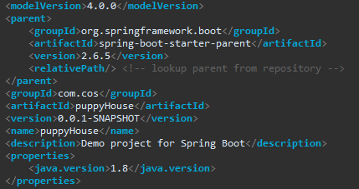
Chapter.1
버전 설정
Spring 4.0.0
Java-jdak 1.8

Slide 3

Chapter.2
버전 설정

Slide 4

Chapter.3
LOMBOK

Slide 5

Chapter.4
DATASOURCE

Slide 6

Chapter.5
톰캣

Slide 7
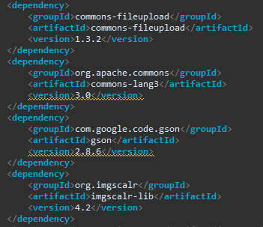
Chapter.6
이미지업로드

Slide 8


Chapter.7
메일

Slide 9
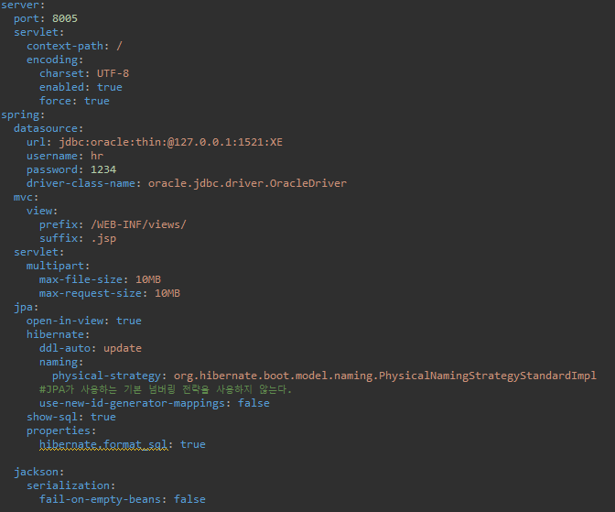
Chapter.8
APPLICATION.YML

Slide 10
감사합니다

